Slide 1
倾听地球母亲的心声：
我亲爱的孩子们：
曾几何时，我是那么的健康美丽，我的头发——森林，是那么茂密葱翠；我的脸庞——天空，是那么湛蓝深远；我的血液——河流，是那么清澈通畅；我的衣裳——空气，是那么清新洁净；我的肌肤——土地，是那么清香肥沃；我的身躯——资源，是那么富足健硕……
我为你们提供了适宜的生存环境，为你们制造了充足的矿产资源，替你们唤来了众多的动植物作伴，使人类不断繁衍生息、文明进步。可是，长大后的你们却在一天天地折磨、摧残着我。
现在的我头发已经脱落快成秃顶了，肌肤已经粗糙溃烂变得沙漠化，血管已经堵塞快得中风了，血液已经结块变得浑浊发臭，脸庞又灰又黄满是皱纹，身躯已经枯竭，工厂里冒出的浓烟使衣裳也散发出呛鼻的味道，保护伞臭氧层也已千疮百孔，白色污染又使我得了胃癌，许多物种已经或濒临灭绝……
“呜呜呜”， “孩子们，你们瞧，我原来绿色的大衣已经黑得不成样子了，我可怎么办呀！”

Slide 2
学习目标：
1、以酸雨的危害、废电池的危害为例，说明环境污染对生物的不良影响。
2、模拟探究：酸雨对生物的影响。
3、认同环境污染对生物的影响，提高环保意识。

Slide 3
说一说：
同学们所知道的有关环境污染的资料……

Slide 4
全球性的大气污染问题有：
温室效应
臭氧层破坏
酸雨

Slide 5
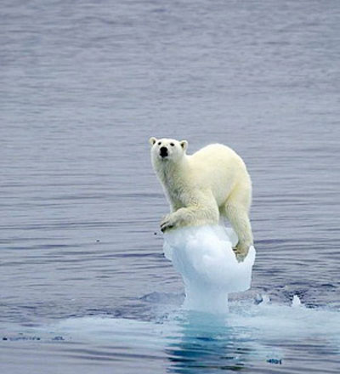
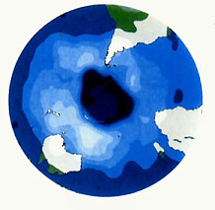
一、温室效应：
1. 什么叫做温室效应？
2.它有什么危害？
二、臭氧层破坏：
1.臭氧层有什么作用？
2.臭氧层空洞的危害？

Slide 6
三、自学课本，回答以下问题：1、什么是酸雨？其ph值是多少？
2、酸雨是怎样形成的？
3、酸雨有什么危害？
4、如何防治酸雨？

Slide 7
简单地说：酸雨就是_______ 的雨。
酸雨的pH小于_____。
酸性较强
5.6

Slide 8
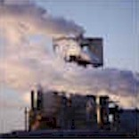
酸雨形成的原因主要是人为地向大气中排放大量___________造成的。
酸性物质
工厂燃烧含硫量高的煤
机动车排放的尾气

Slide 9
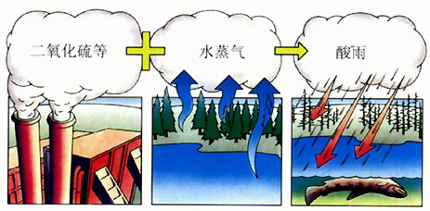
在我国酸雨多分布于南方，它的主要成分
为水、硝酸和硫酸。

Slide 10
模拟探究：酸雨对生物的影响
提示:
用食醋和清水配置供实验用的模拟酸雨，pH控制在4。
测定模拟酸雨条件下种子的发芽率。

Slide 11
1、是否需要设计对照实验？如果需要，你将怎样设计？
2、模拟的酸雨和真实的酸雨在成分上有什么差别？
3、本实验是否需要数量统计？如果需要，尝试设计出一个记录实验数据的表格。
4、只做一组实验，实验的结果可靠吗？你认为怎样做，实验结果才可靠？
 | 第一天 | 第二天 | 第三天 | 第四天 | 第五天 | 第六天 | 第七天
清水
模拟酸雨

Slide 12
试验步骤：
1.采用PH=4的模拟酸雨进行实验，设置清水作为对照
2.取6个培养皿，编为1—6号，其中1-3号为甲组，4-6号为乙组，每个培养皿中各放入50粒大豆种子
3.在相同适宜的环境中培养，每天两次向甲组培养皿中喷洒定量配制的酸雨，每天两次向乙组培养皿中喷洒定量的清水，每天观察记录一次
4.一周后，分别统计两个实验装置中大豆种子的发芽率

Slide 13
预期实验结果与分析:
1、如果两个装置中种子的发芽率没有差异，说明
2、如果用酸雨培养的种子发芽率比较高，说明
3、如果用清水培养的种子发芽率比较高，说明
酸雨对种子的发芽率没有影响
酸雨对种子的发芽率有促进作用
酸雨对种子的发芽率有抑制作用

Slide 14
酸雨的危害？
如何防治酸雨？

Slide 15
课堂检测：
1．全球性大气污染主要表现在（ ）
A、酸雨、温室效应、生物入侵
B、酸雨、含铅废气、臭氧层破坏
C、酸雨、臭氧层破坏、温室效应
D、温室效应、滥砍乱伐、臭氧层破坏
2．下列污染物中，通过食物链危害人体的是（ ）
A、沙尘暴 B、二氧化硫 C、汞、镉、砷等重金属 D、氟利昂
3．在模拟“酸雨对生物的影响”试验中，模拟酸雨的浓度对种子萌发和幼苗生长状况的影响应该是（ ）
A、浓度越大，影响越小 B、浓度越大，影响越大
C、浓度大小影响都一样 D、浓度大小都毫无影响
4．酸雨主要是人为的向空气中排放大量的（ ）造成的。控制酸雨的根本措施是（ ） 。

Slide 16
下面是小丁做“酸雨对生物的影响”探究实验，过程如下：
提出问题：酸雨对种子的萌发有影响吗？
作出假设：酸雨对种子的萌发有影响。
制定方案：
（1）配制好pH为4的模拟酸雨。
（2）在一个培养皿里放2粒浸泡了一晚的大豆。（种子上下铺上湿纱布）
（3）向大豆种子喷洒“模拟酸雨”，每天一次，观察并记录现象。
实验结果：培养皿中大豆种子没有萌发。
实验结论：酸雨对种子的萌发有影响。
小丁设计的实验不够严谨，请指出并补充完善。
没有设置对照实验，大豆的数量太少，没有设置重复实验。

Slide 17
雨中垂钓：为什么垂钓者钓上来的是死鱼？

Slide 18
“我们不要过分陶醉于我们对自然界的胜利。对于每一次这样的胜利，自然界都报复了我们。”
-----恩格斯

